Slide 1

Faculdades Integradas de Caratinga
TCC – Trabalho de Conclusão de Curso
DESENVOLVIMENTO DE UMA API PARA INTEGRAR FRAMEWORKS
PARA IMPLEMENTAÇÕES DE APLICAÇÕES WEB
João Paulo Constantino
Orientador: Msc. Glauber Costa
Caratinga, 10 de dezembro de 2013

Slide 2
Introdução
Internet
  Meio: negócio; comunicação; automatização.
  Brasil
    3 º colocado no ranking em quantidade de usuários ativos
    1º colocado no ranking em tempo de acesso de cada usuário
Aplicações Web
  Faz uso da internet para executar suas aplicações.
Aumento da demanda por aplicações Web

Slide 3
Objetivo Geral
Propor um ambiente de desenvolvimento de aplicações Web
diminuindo assim a complexidade no desenvolvimento
dessas aplicações

Slide 4
Objetivos Específicos
Selecionar ferramentas para compor o ambiente
Desenvolver uma API para integração dessas ferramentas
Integrar as ferramentas junto a API para propor o ambiente

Slide 5
Referencial Teórico
Internet e a Web
Softwares
Programadores de Software

Slide 6
Referencial Teórico
Aplicações Web
  Tecnologias que compõem
  Vantagens
    Instalação em somente um computador
    Software independente de plataforma
    Poder de alcance
    Menos processamento de máquinas clientes
  Desvantagens
    Diversidade de clientes
    HTML é limitado
    Expostas

Slide 7
Referencial Teórico
Programação Orientada a Objetos
Padrões de Projeto
Frameworks
Twitter Bootstrap
  Front – End
Zend Framework 2
  Back – End
Reusabilidade
Hot Spot

Slide 8
Metodologia
Estudo e escolha das ferramentas
  Zend Framework 2
  Twitter Bootstrap
Desenvolvimento da API
  Seleção de componentes
  Coleta de requisitos
  Implementação da API
    Hot Spot

Slide 9
Metodologia
Estudo e escolha das ferramentas
  Zend Framework 2
    comunidade ativa, tecnologia atualizada, MVC, Suporte a vários
    banco de dados, modular, gama de componentes a serem reutilizados,
    mantido e desenvolvido pela Zend Technologies.
  Twitter Bootstrap
    Desenvolvido pela Twitter Inc, mantido por milhares de desenvol-
    Vedores pelo mundo, possui diversos componentes a serem
    reutilizados

Slide 10
Metodologia
Desenvolvimento da API
  Seleção de componentes
    Motivação
      Dificuldade de implementação, grande quantidade
      tags HTML a serem utilizadas para formar o mesmo
      dificuldade em manutenção, grau de utilização.
    Barra de Navegação
    Botões
    Acordeom
    TabBar
  Coleta de requisitos

Slide 11
Metodologia
Desenvolvimento da API
  Coleta de requisitos – Barra de Navegação
    Definir título
    Adicionar, remover e pesquisar links
    Adicionar ícone aos links
    Definir o alinhamento dos links
    Adicionar sub links
    Definir rotatividade
    Definir posição, topo ou rodapé

Slide 12
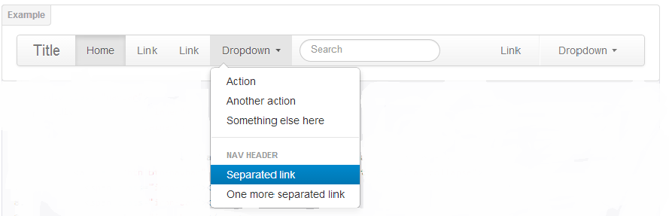
Metodologia
Desenvolvimento da API
  Barra de Navegação

Slide 13
Metodologia
Desenvolvimento da API
  Coleta de requisitos – Tab Bar
    Adicionar sessão ou
    Definir o título da sessão
    Adicionar conteúdo as sessões

Slide 14
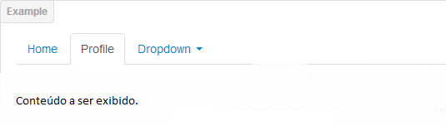
Metodologia
Desenvolvimento da API
  Tab Bar

Slide 15
Metodologia
Desenvolvimento da API
  Coleta de requisitos – Botões
    Definir tamanho
    Definir cor
    Definir ação
    Definir ações secundárias
    Definir título

Slide 16

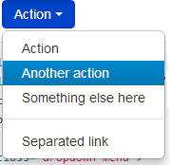
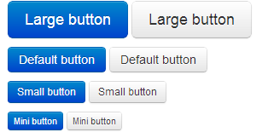
Metodologia
Desenvolvimento da API
  Botões

Slide 17
Metodologia
Desenvolvimento da API
  Coleta de requisitos – Acordeom
    Adicionar link
    Adicionar conteúdo do link

Slide 18
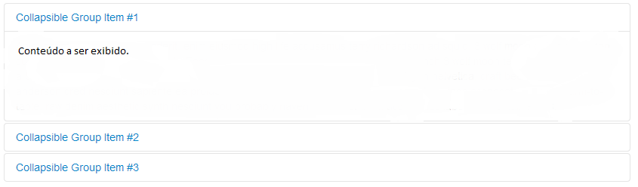
Metodologia
Desenvolvimento da API
  Acordeom

Slide 19
Metodologia
Desenvolvimento da API
  Implementação da API
    Hot Spot
      Análise da API como um todo e seus componentes
      Implementação do componente base da API
      Análise dos diagramas dos componentes junto ao
      componente base.
      Implementação dos componentes
    Diagramas UML

Slide 20
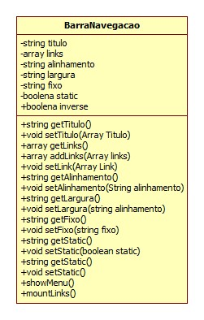
Resultados
Barra de Navegação

Slide 21
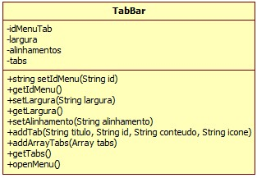
Resultados
Tab Bar

Slide 22
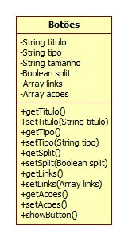
Resultados
Botões

Slide 23
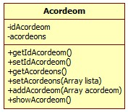
Resultados
Acordeom

Slide 24
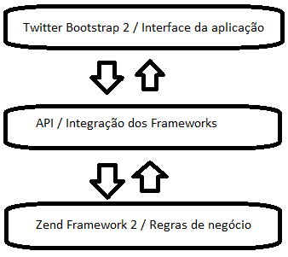
Resultados
API
  Disponibiliza os componentes do Twitter Bootstrap
  Manipulação através de objetos em PHP
Integração dos Frameworks

Slide 25
Conclusão
Objetivos alcançados
  Implementação da API
  Ambiente proposto com sucesso

Slide 26
Conclusão
Problemas solucionados.
  Back – End
    Organizar arquitetura da aplicação, implementar padrões de
    projetos, reusabilidade de código, confiabilidade, fácil manipulação
    em banco de dados.
  Front - End
    Incompatibilidade de navegadores, Dificuldade em desenvolver
    componentes de interface, Adaptação das páginas em diversos telas,
    dificuldade em design e diminuindo de custos com a camada front-end
  API
    Auxilia os desenvolvedores na integração dos frameworks

Slide 27
Trabalhos Futuros
Continuação do mesmo, agregando mais componentes a API.
Realizar testes de desempenho sobre a API para possíveis
aprimoramentos.
Agregar outros frameworks para a camada de front-end.
Adicionar a camada de persistência de dados ao ambiente.

Slide 28
Referências
IBOPE, 2013. Brasil é o terceiro país em número de usuários ativos na internet
Disponível em: <http://www.ibope.com.br/pt-br/noticias/paginas/brasil-e-o-terceiro-pais-
em-numero-de-usuarios-ativos-na-internet.aspx> Acesso em: 16 abr. 2013
DEITEL, Paul J. DEITEL, Harvey M. Java – Como Programar. Prentice Hall. 8 edição, 2010.
BUSTAMANTE, T. R. Crux um arcabouço de software para desenvolvimento de
aplicações Web. 2008. 153f. Tese (Doutorado em Arquitetura de Software) –
Universidade Federal de Minas Gerais, Belo Horizonte, 2008.
CHANG, P., Kim, W., Agha, G., An Adaptive Programming Framework for Web
Applications, Symposium on Applications and the Internet, 2004.
JAZAYERI, M., Some Trends in Web Application Development, Future of Software
Engineering (FOSE'07), 2007.
LISBOA, F. Criando Aplicações PHP com Zend Framework e Dojo, 2 edição, 2012.

Slide 29
Referências
SILVA, R, Pereira. Suporte ao desenvolvimento e uso de frameworks e componentes.
Tese de doutorado Universidade Federal do Rio Grande do Sul, Instituto de Informática
Programada de Pós-Graduação em Ciência da Computação.
TB, 2013, Bootstrap Powerful Front-End. Disponível em: <http://getbootstrap.com/2.3.2/>
Acessado em: Abril de 2013
NIELSEN, J., 1998, Does Internet=Web?,
Disponível em: < http://www.useit.com/alertbox/980920.html > Acessado: Maio de 2013
BARESI, L., Morasca, S., Three Empirical Studies on Estimating the Design Effort of
Web Applications, ACM Transactions on Software Engineering and Methodology,
Vol. 16, No. 4, Article 15, September 2007.
W3C HTML, 2013. HTML & CSS – W3C Disponível em:
<http://www.w3.org/standards/webdesign/htmlcss> Acesso em: 30 mai. 2013
SWEAT, J. E. php/arquitects’s Guide to PHP Desings Patterns. Marco
Tabine e Associates, 2005.

